Slide 1
Отчёт классного руководителя
8 а класса
Герасимовой Любови Степановны
Истинная сущность воспитательной работы заключается вовсе не в разговорах с ребенком,
не в прямом воздействии на ребенка,
а в организации вашей семьи, вашей личной и общественной жизни и в организации жизни
ребенка. А.С.Макаренко

Slide 2
Качество знаний за прошлый учебный год

Slide 3
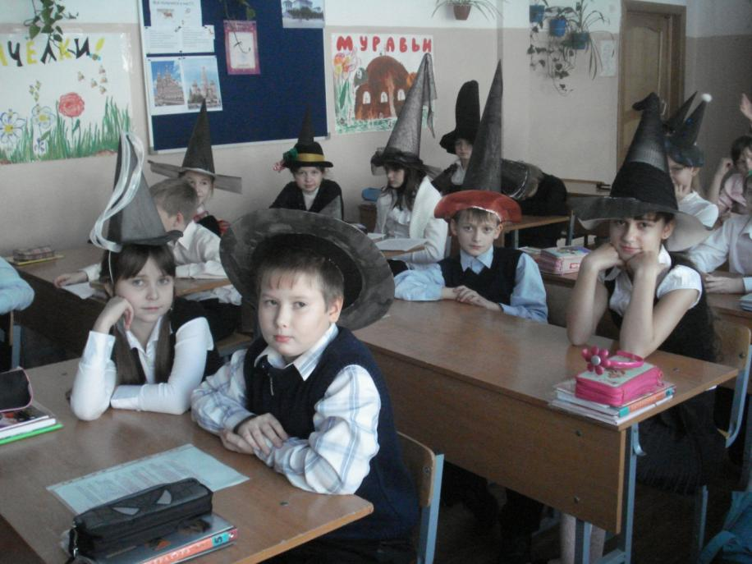
Нестандартные уроки

Slide 4
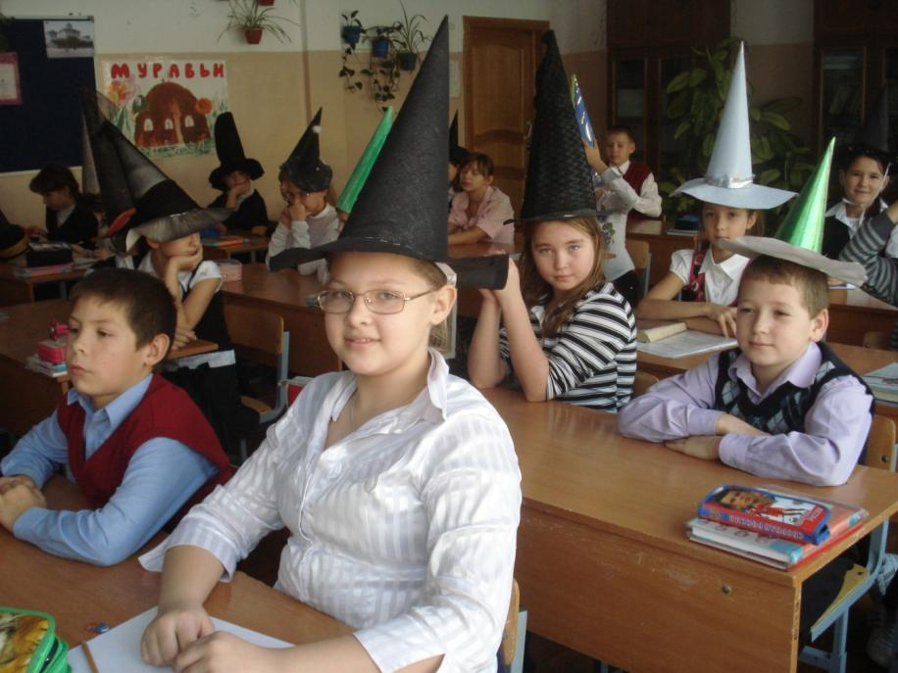
Защита проектов

Slide 5
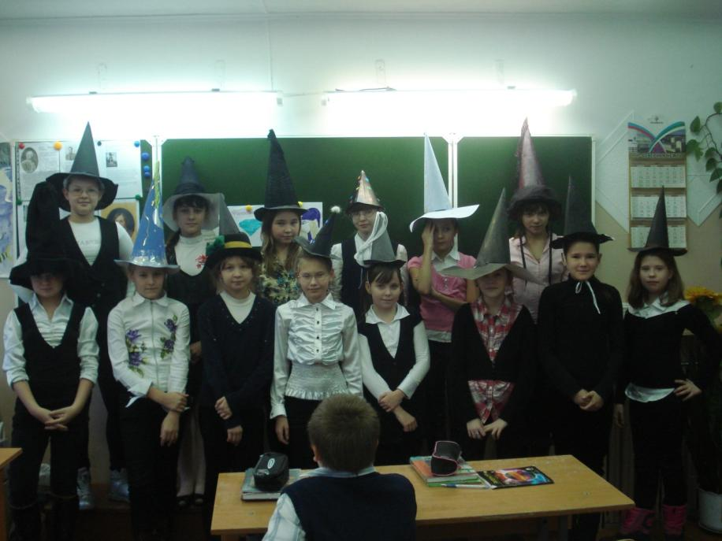
Хогвартская школа

Slide 6
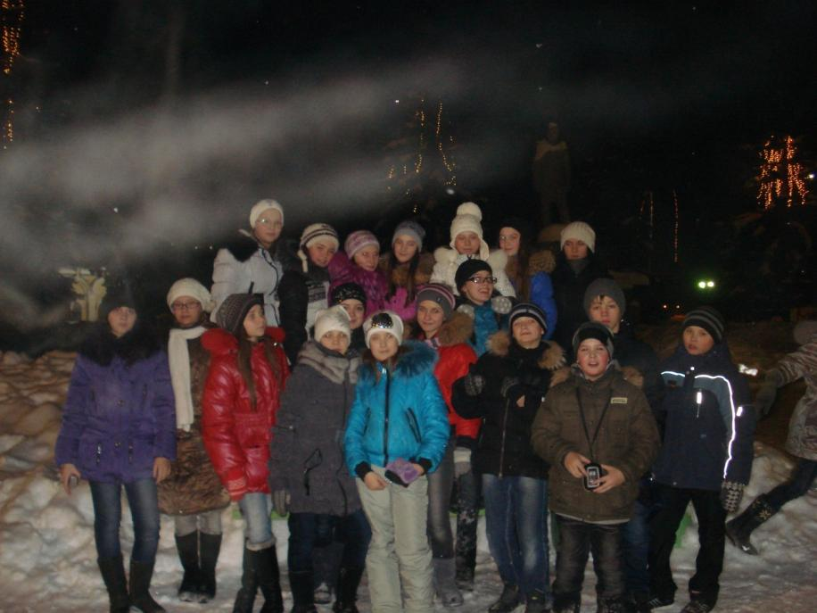
Поездка в Великий Устюг

Slide 7
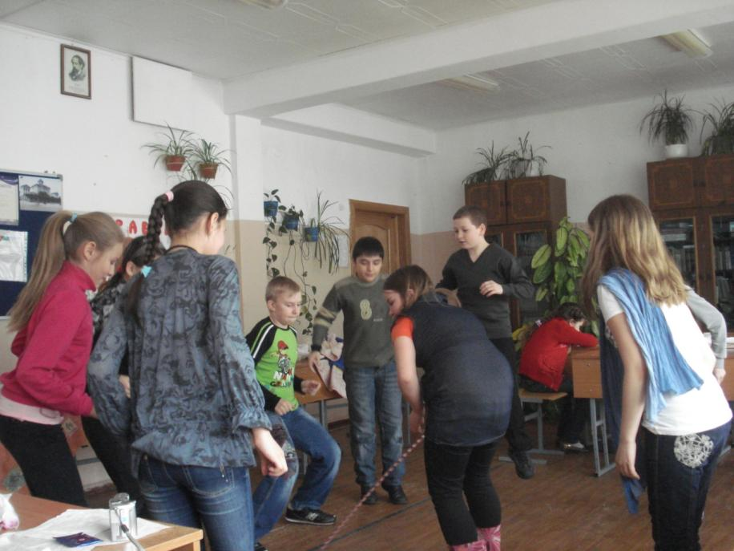
Дни именинников

Slide 8
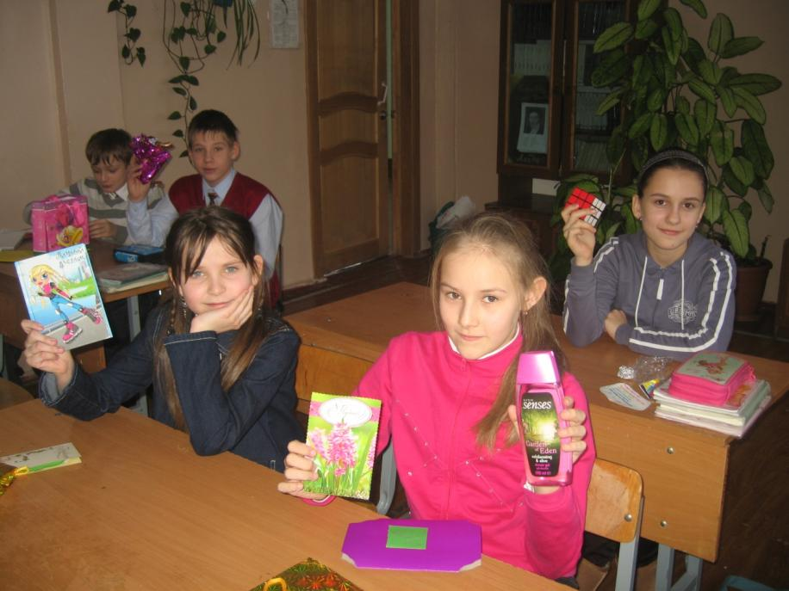
НАШ ПРАЗДНИК: 23 +8

Slide 9
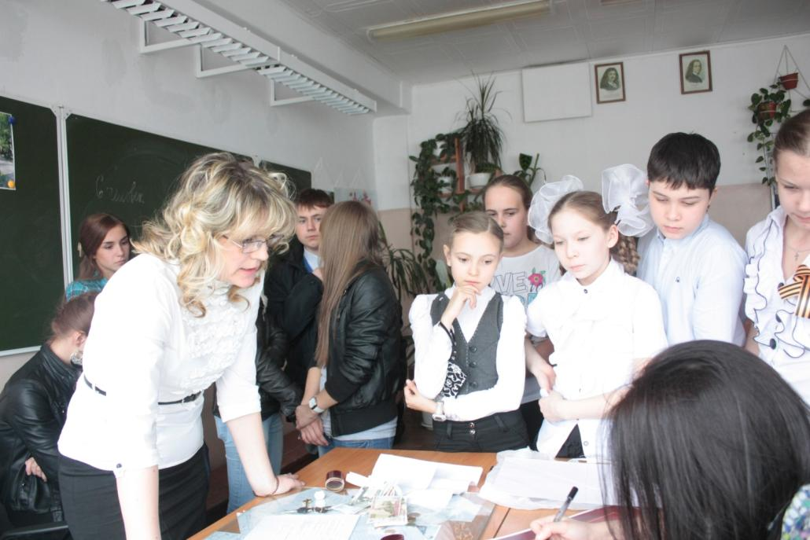
Помогаем ветеранам

Slide 10
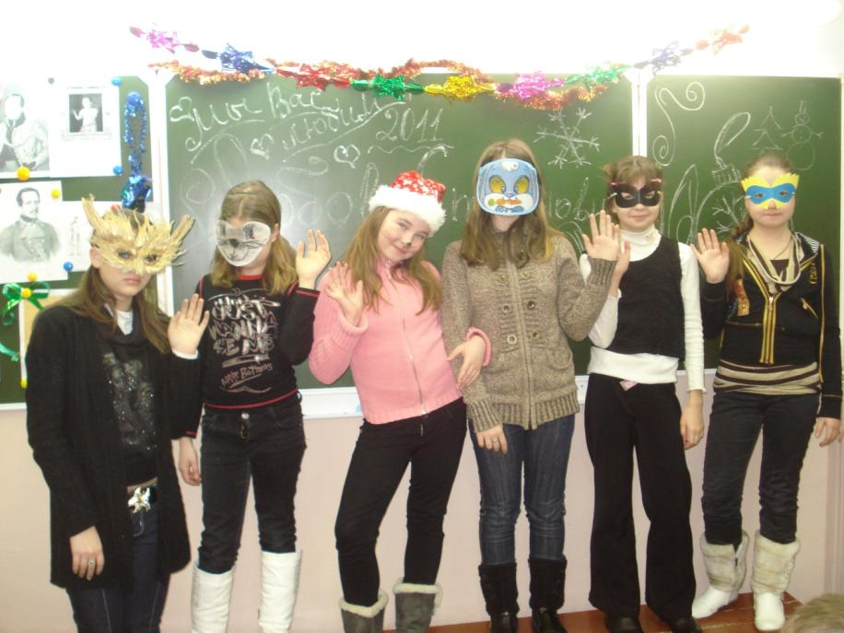
Новогодние посиделки

Slide 11
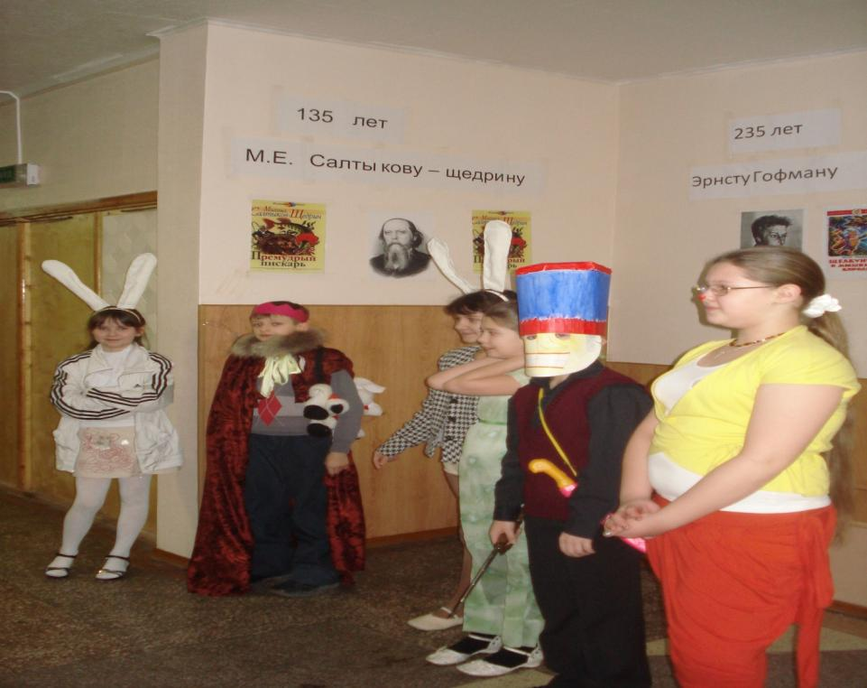
Активные участники недели русского языка

Slide 12
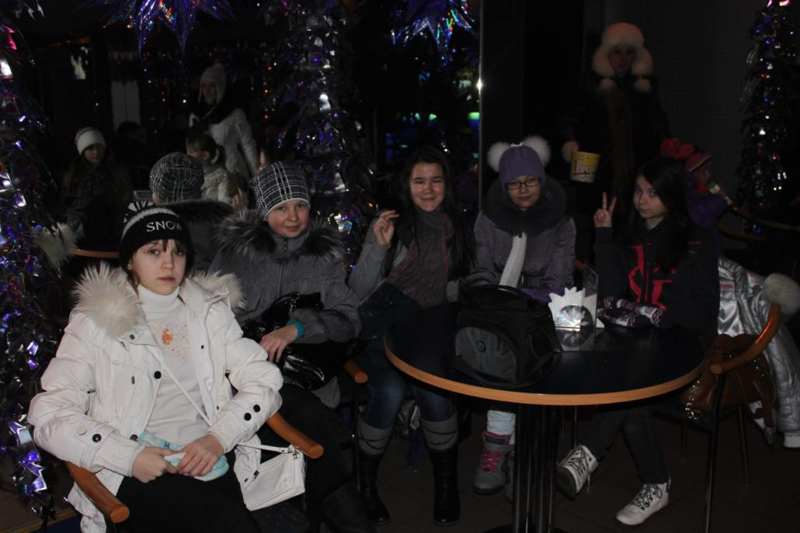
Походы в кинотеатр

Slide 13
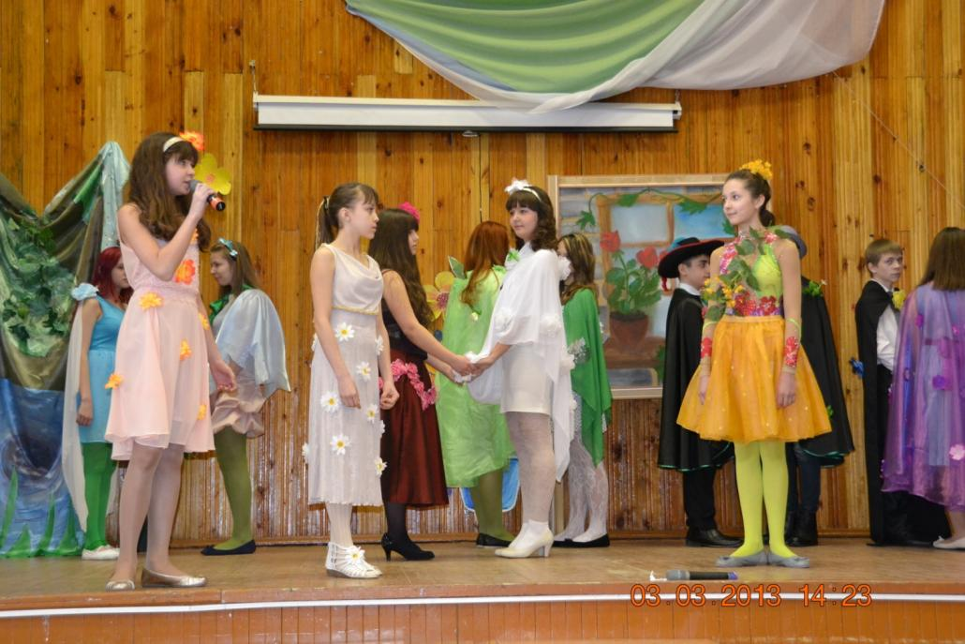
Театрализованные постановки

Slide 14

Участие в проекте
«Профессия моей мечты»

Slide 15
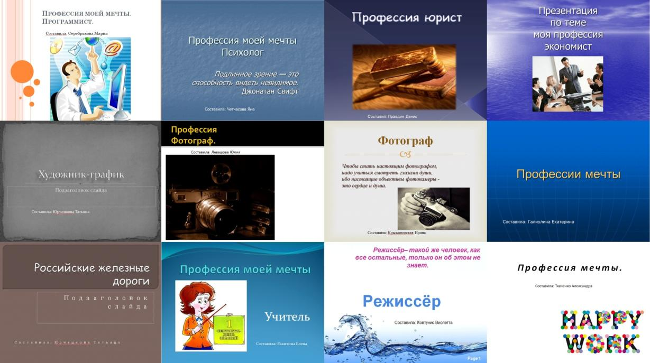
Участие в проекте
«Профессия моей мечты»

Slide 16
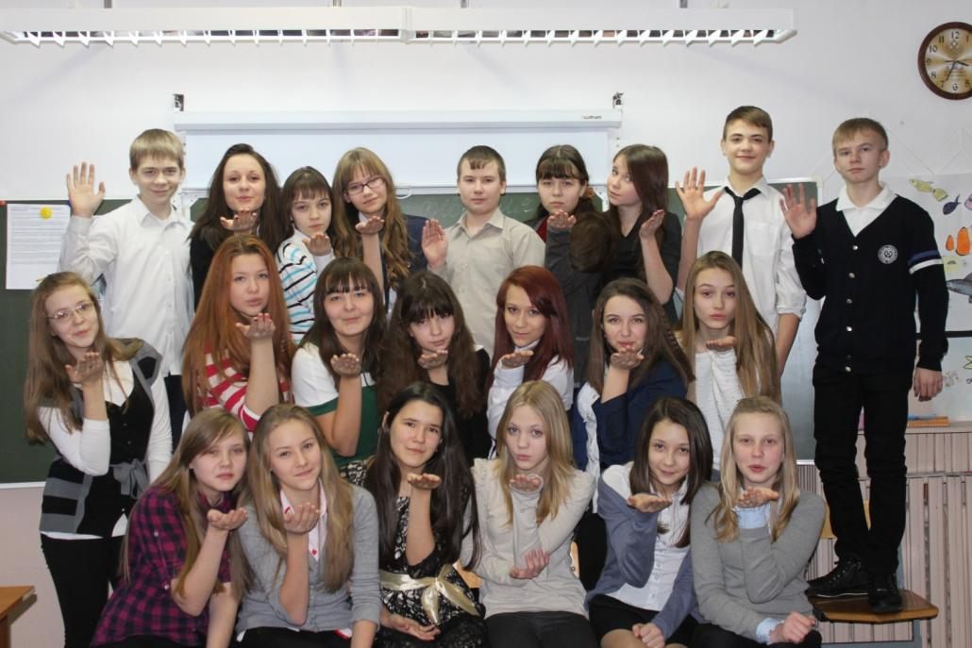
Наши достижения

Slide 17
Участники Всероссийского конкурса «Русский медвежонок».
Участники Молодежного чемпионата по русскому языку и литературе.
Галиулина Екатерина победитель муниципального тура по русскому языку.
Галиулина Екатерина призер муниципального тура по литературе.
Буракова Римма победитель школьной научно- практической конференции по литературе.
Ткаченко Александра победитель научно- практической конференции по русскому языку.
Булка Анастасия, Четчасова Яна, Ковтуник Виолетта призеры научно- практической конференции по литературе.
Иванова Валерия призер муниципального конкурса чтецов «Славное Бородино»

Slide 18
СПАСИБО
ЗА ВНИМАНИЕ !

